Slide 1
Eficiência de Algoritmos Recursivos
Disciplina: Estrutura de Dados I
Prof. Fermín Alfredo Tang Montané
Curso: Ciência da Computação
Universidade Estadual do Norte Fluminense

Slide 2
Análise de Algoritmos Recursivos
Algoritmo Recursivo:
Algoritmo que na sua descrição contém uma ou mais chamadas a si mesmo.
Exemplo 1: Calcular o fatorial de um número n.
3! = 3x2x1= 6
5! = 5x4x3x2x1=120
10! = 10x9x....x2x1 = 3.628.800
20! = 20x19x....x2x1= 2.432.902.008.176.640.000
Onde armazenar?
1000.000.000 10⁹ bilhão
1000.000.000.000 10¹² trilhão
1000.000.000.000.000 10¹⁵ quatrilhão
1000.000.000.000.000.000 10¹⁸ quintilhão

Slide 3
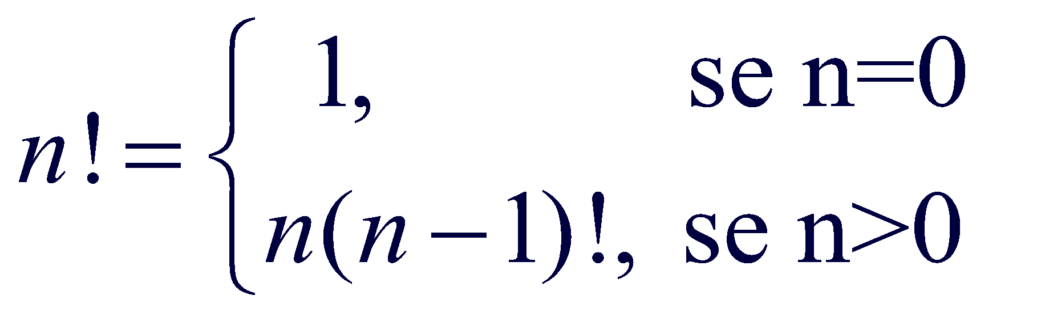
Análise de Algoritmos Recursivos O Calculo do Fatorial
Exemplo 1: Calcular o fatorial de um número n.
O calculo do fatorial de um número n pode ser definido mediante uma relação de recorrência.
Relação de Recorrência (ou relação recursiva):
É uma função definida mediante uma expressão que contem a mesma função .
Base da recursão
Relação de recorrência

Slide 4
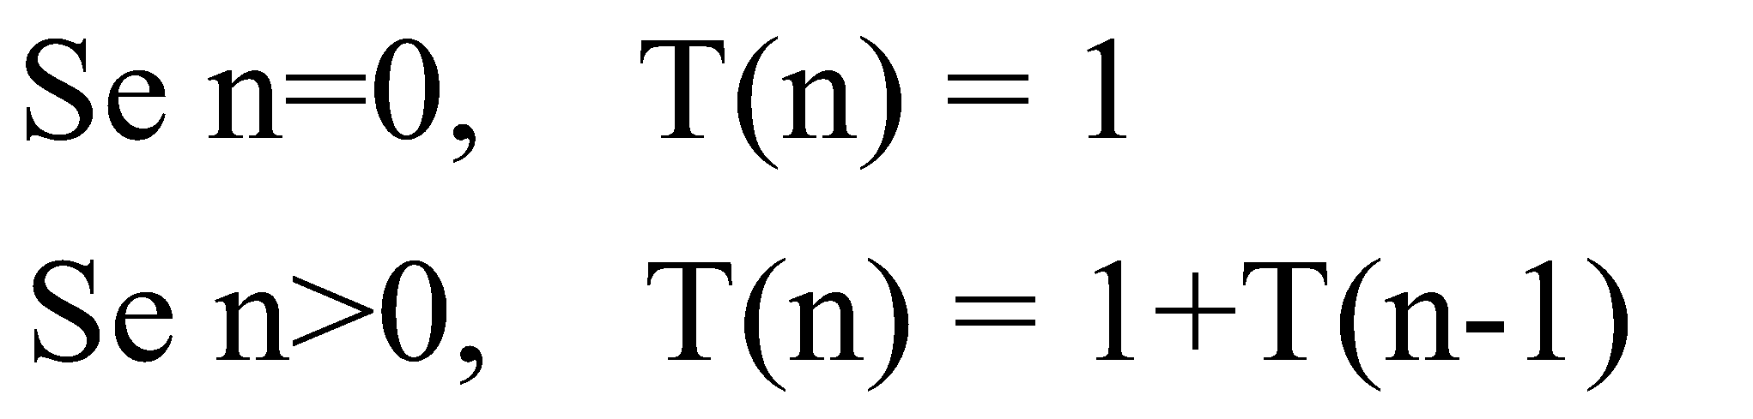
Análise de Algoritmos Recursivos O Calculo do Fatorial
Exemplo 1: Calcular o fatorial de um número n.
FATORIAL (n: inteiro): inteiro; { retorna o fatorial do número n}
inicio
se n=0 então
FATORIAL ← 1 { caso base }
senão
FATORIAL ← n * FATORIAL (n-1) { caso da relação recorrente }
fim-se
fim

Slide 5
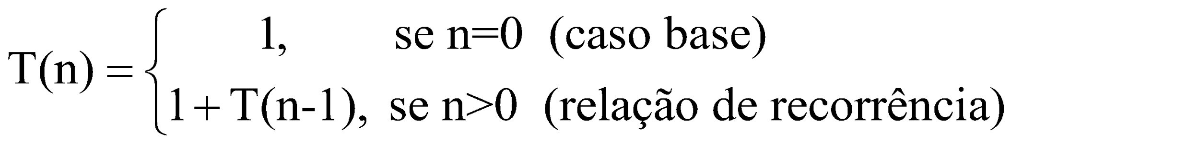
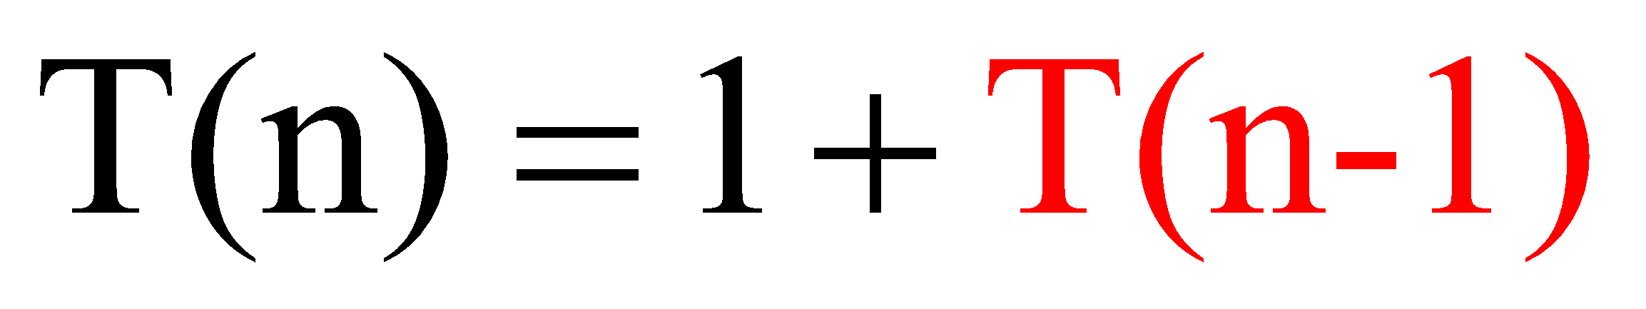
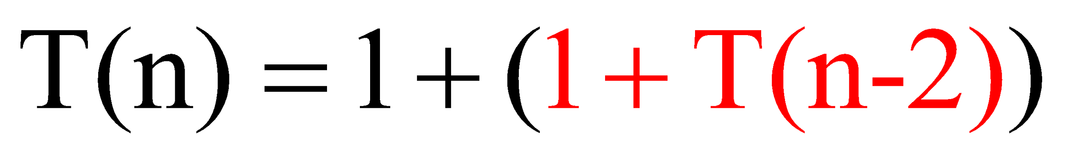
Análise de Algoritmos Recursivos O Calculo do Fatorial
Método do Desdobramento:
Consiste em aplicar repetidamente a função de recorrência no termo de menor ordem (fazer substituições sucessivas) até atingir:
o caso base
ou conseguir identificar a forma geral
Para n>0:
Substituindo na função de recorrência T(n-1), temos:

Slide 6
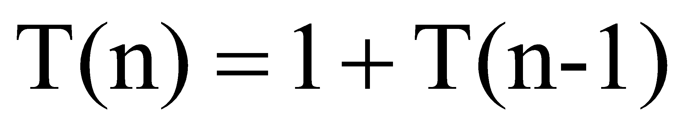
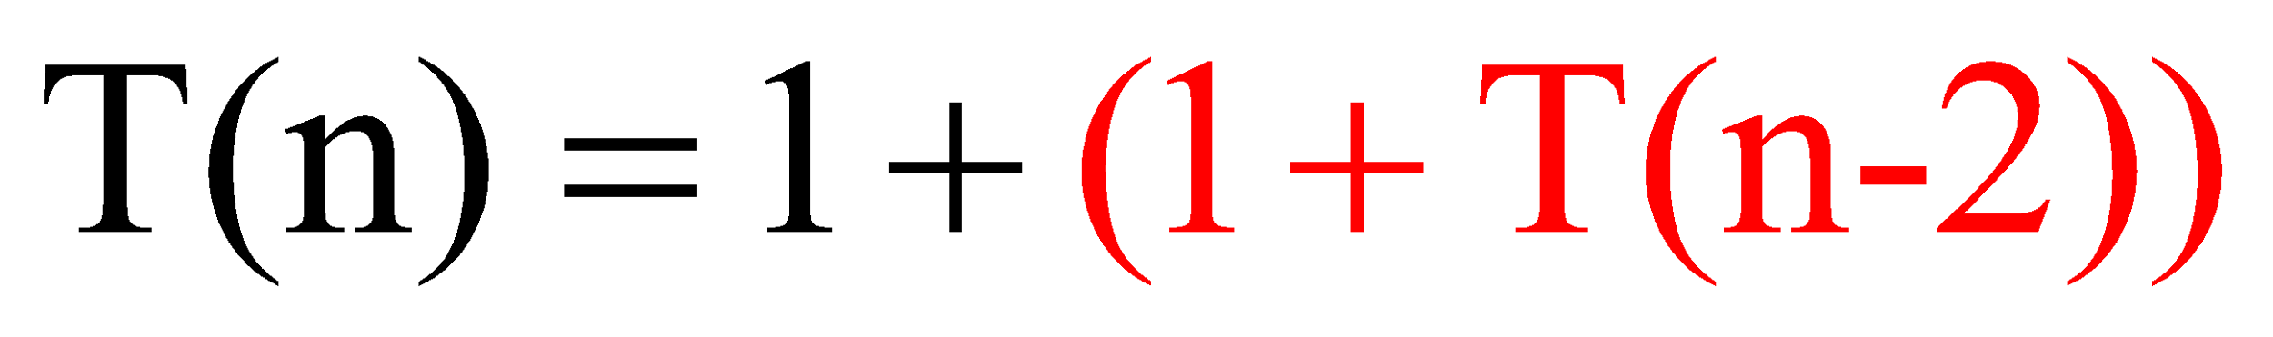
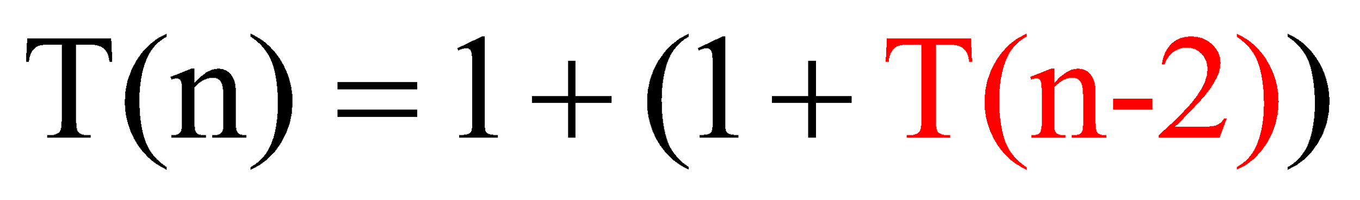
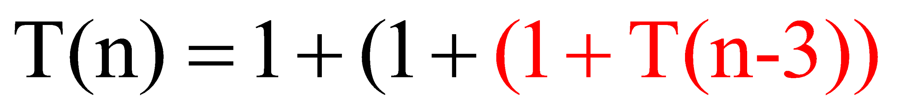





Análise de Algoritmos Recursivos O Calculo do Fatorial
Para n>0:
Substituindo na função de recorrência T(n-1), temos:
Substituindo na função de recorrência T(n-2), temos:
Generalizando para k<n, temos:
Para k=n:

Slide 7
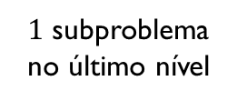
Análise de Algoritmos Recursivos O Calculo do Fatorial
A árvore recursiva gerada pelo problema de cálculo do fatorial tem a seguinte caraterística.
Observe que o tipo de decomposição do problema. Um número pequeno de subproblemas é gerado.
T(n)
T(n-1)
T(n-2)
T(n-3)
...
T(1)

Slide 8
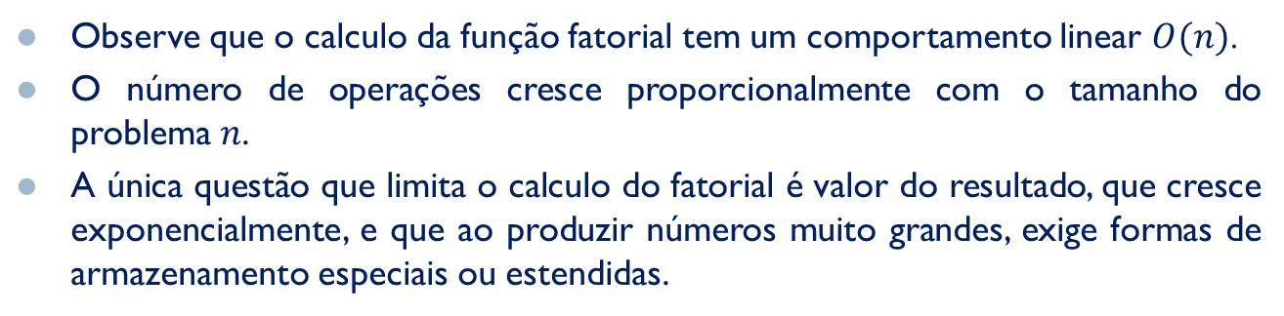



Análise de Algoritmos Recursivos O Calculo do Fatorial
10 | 10 | 3.628.800
15 | 15 | 1.307.674.368.000
20 | 20 | 24.329.020.200.817.664.000

Slide 9
Algoritmo MergeSort Princípio de Dividir e Conquistar
O algoritmo MERGE-SORT(A, p, r) aplica o princípio de divisão e conquista para realizar a ordenação do arranjo A.
O princípio de Dividir e Conquistar é típico de algoritmos recursivos, e compreende três etapas básicas:
Dividir.- O problema é dividido em um determinado número de subproblemas.
Conquistar.- Cada subproblema é resolvido de maneira recursiva. Ou seja, dividindo ele novamente em subproblemas e assim sucessivamente até que o tamanho do problema resulte na solução de maneira direta ou trivial.
Combinar.- Utilizar a solução dos subproblemas menores para produzir a solução para um problema maior.

Slide 10
O Procedimento de Intercalação Ordenação de um Subarranjo
No procedimento MERGE (A, p, q, r), intercalação, é o procedimento chave do algoritmo Mergesort.
Este é o procedimento realiza a ordenação de um subarranjo do vetor A, delimitado pelos índices p e r, (extremos esquerdo e direito).
Alem disso, o algoritmo utiliza o índice intermediário q, que serve para dividir o subarranjo em duas partes.
O procedimento pressupõe que os subarranjos A[p..q] e A[q+1..r] já se encontram em sequência ordenada.

Slide 11
O Principio de Dividir e Conquistar Dividindo o Problema
1 | 2 | 3 | 4 | 5 | 6 | 7 | 8
5 | 2 | 4 | 7 | 1 | 3 | 2 | 6
Sequência Inicial
1 | 2 | 3 | 4
5 | 2 | 4 | 7
1 | 2 | 3 | 4
1 | 3 | 2 | 6
1 | 2
5 | 2
1 | 2
4 | 7
1 | 2
1 | 3
1 | 2
2 | 6
1
5
1
2
1
4
1
7
1
1
1
3
1
2
1
6
Subproblemas Triviais

Slide 12
O Principio de Dividir e Conquistar Combinando a solução dos subproblemas
1 | 2 | 3 | 4 | 5 | 6 | 7 | 8
1 | 2 | 2 | 3 | 4 | 5 | 6 | 7
Sequência Ordenada
1 | 2 | 3 | 4
2 | 4 | 5 | 7
1 | 2 | 3 | 4
1 | 2 | 3 | 6
1 | 2
2 | 5
1 | 2
4 | 7
1 | 2
1 | 3
1 | 2
2 | 6
1
5
1
2
1
4
1
7
1
1
1
3
1
2
1
6
Sequência Inicial

Slide 13
Algoritmo Mergesort Sequência de Chamadas Recursivas
Mergesort(1,8)
Mergesort(1,4)
Mergesort(5,8)
Mergesort(1,2)
Mergesort(3,4)
Mergesort(1,1)
Mergesort(2,2)

Slide 14
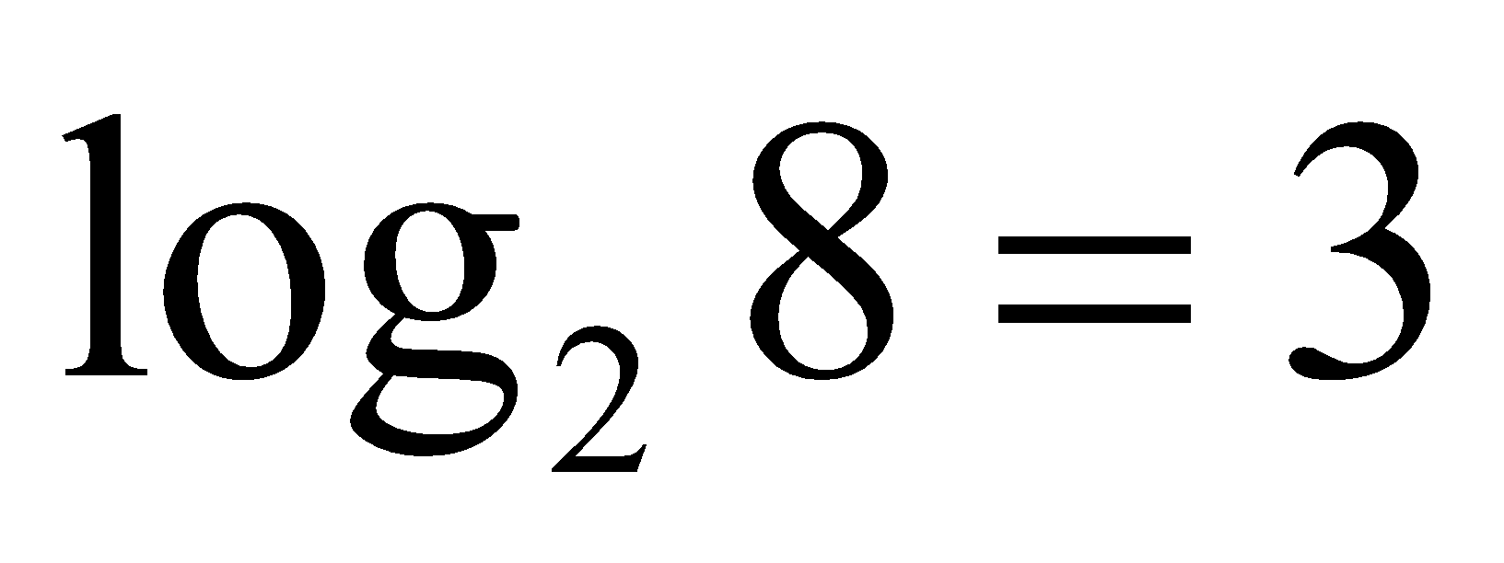
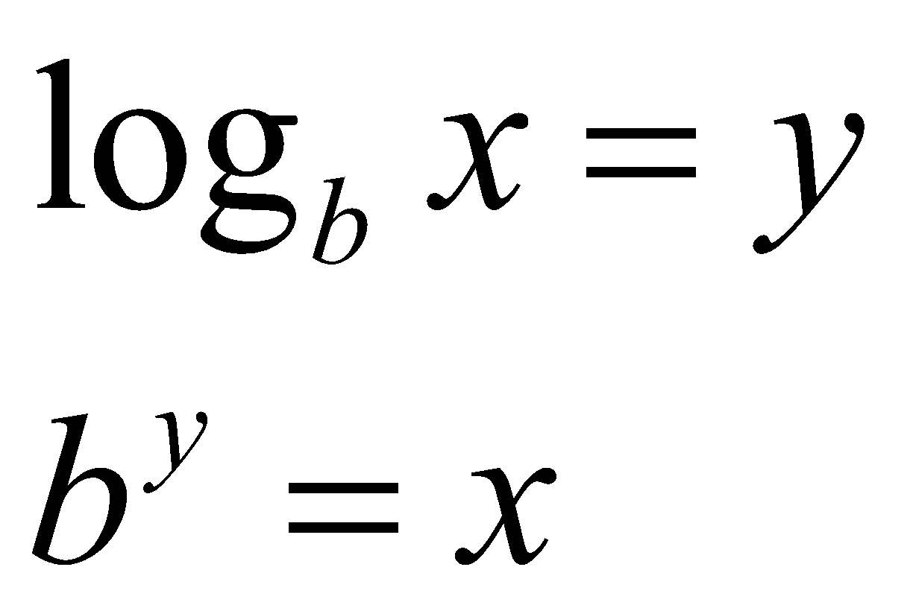
Análise de Algoritmos Recursivos Algoritmo MergeSort
O custo do algoritmo Mergesort, esta diretamente associado ao processo de intercalação e ao número de intercalações.
Fazendo as contas, a complexidade do algoritmo resulta em O(n*log n).
cn
cn
cn
cn/2
cn/2
cn/2
cn/2
cn
(log n)+1
cn/4
cn/4
cn/4
cn/4
cn/4
cn/4
cn/4
cn/4
cn
cn
c
c
c
c
c
c
c
c
T(n/8)
T(n/8)
T(n/8)
T(n/8)
T(n/8)
T(n/8)
T(n/8)
T(n/8)
(log n+1) (cn)
n = 8 ⇒ n/8 =1 ⇒ T(1) = c
(log n+1) (cn) = cn logn + cn = O(n log n)

Slide 15
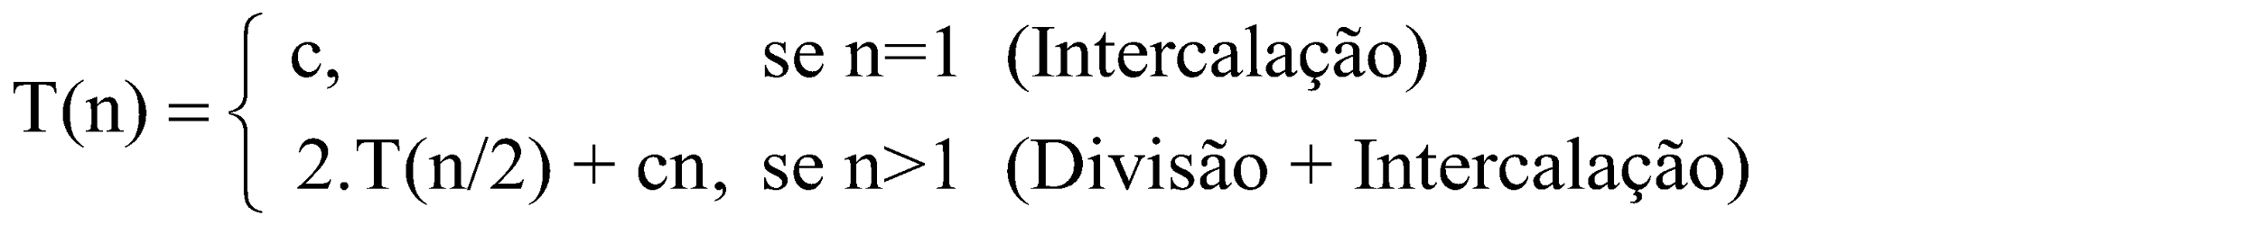
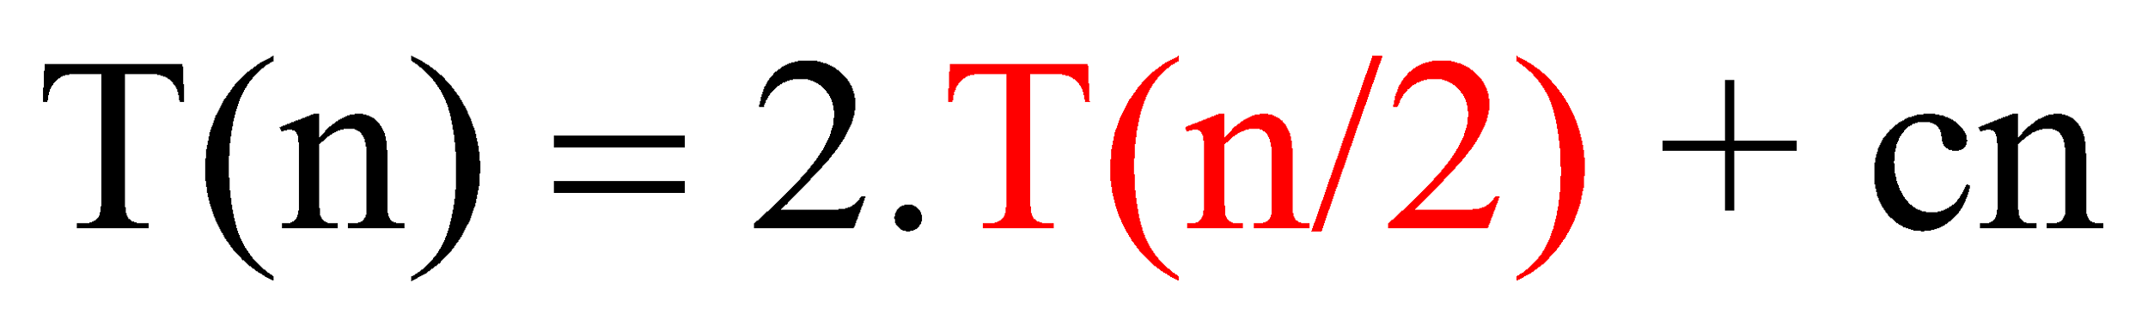
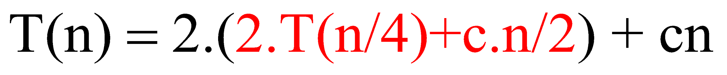
Análise de Algoritmos Recursivos Algoritmo MergeSort
Método do Desdobramento:
Consiste em aplicar repetidamente a função de recorrência no termo de menor ordem (fazer substituições sucessivas) até atingir:
o caso base
ou conseguir identificar a forma geral
Tempo constante
Para n>0:
Substituindo na função de recorrência T(n/2), temos:

Slide 16
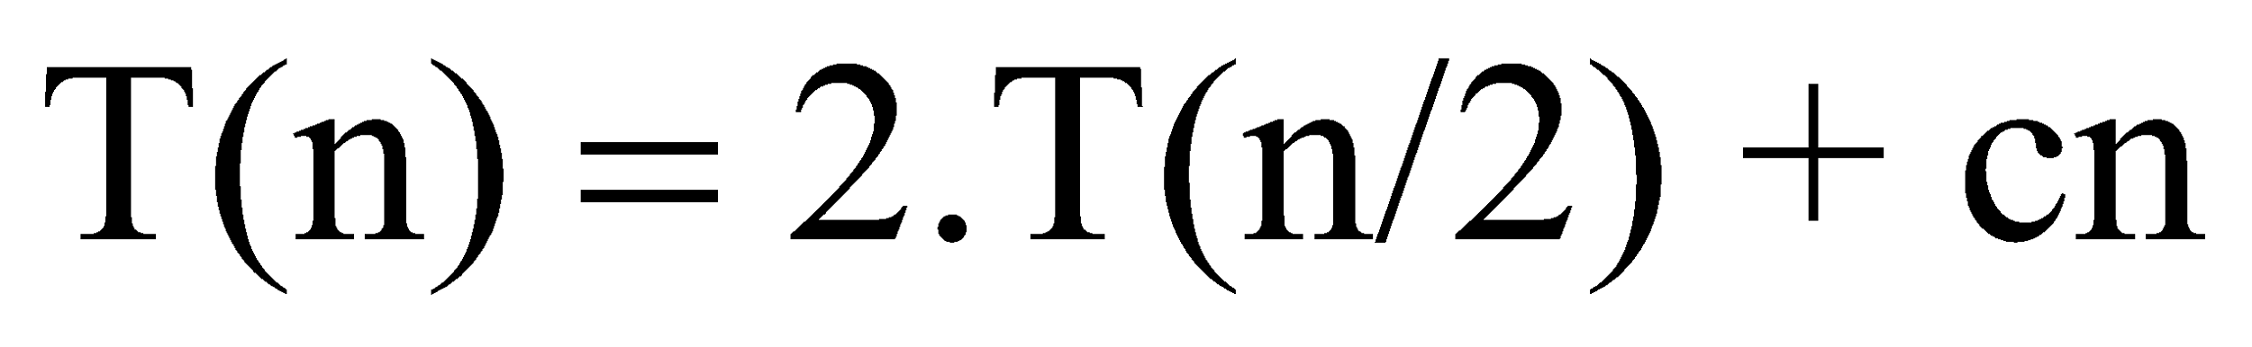
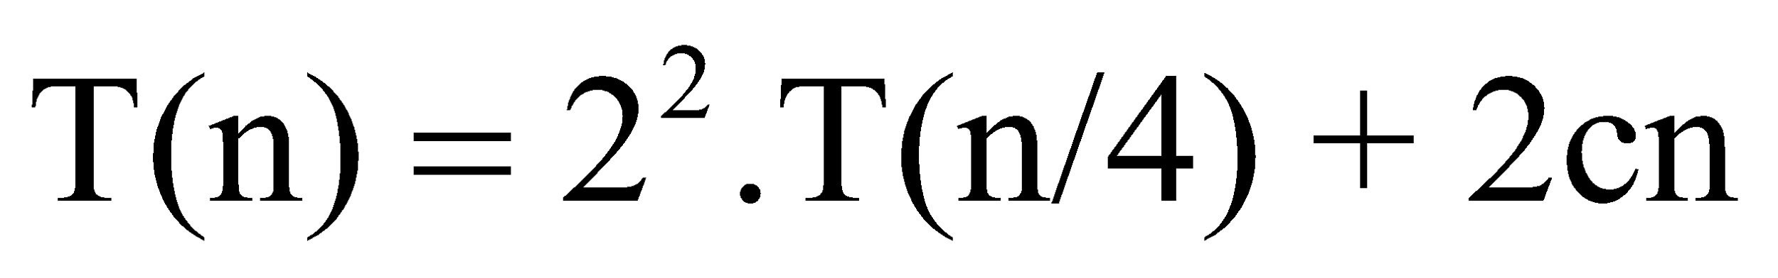
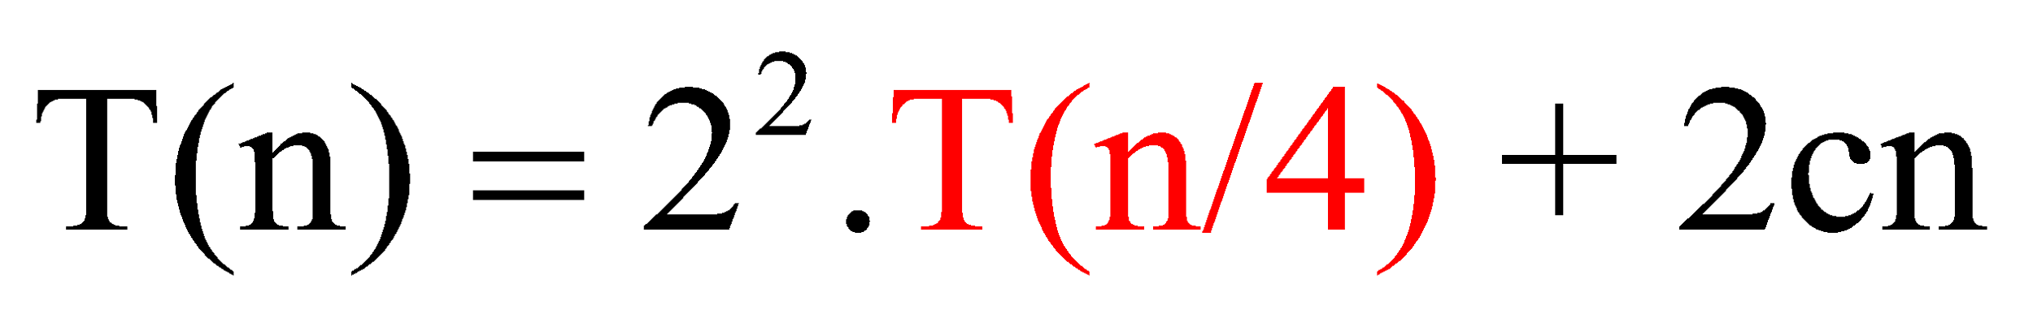
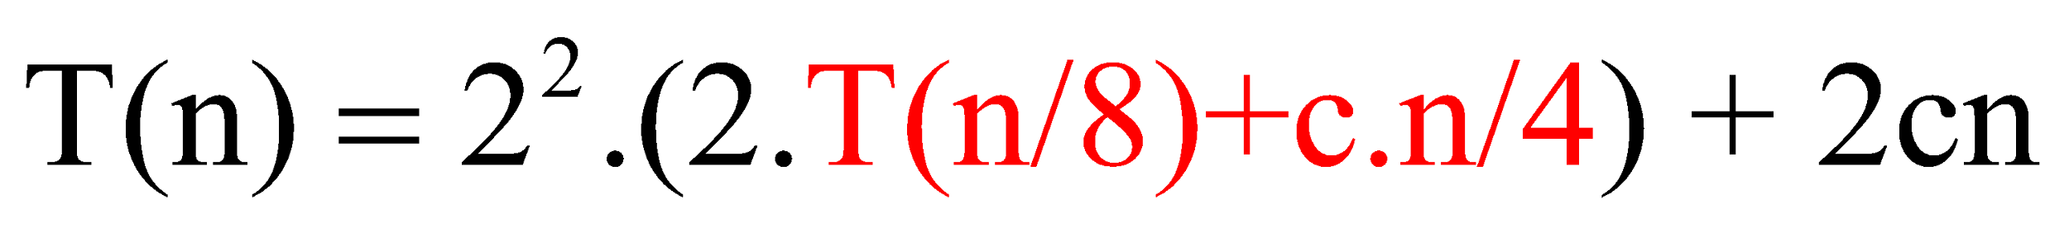
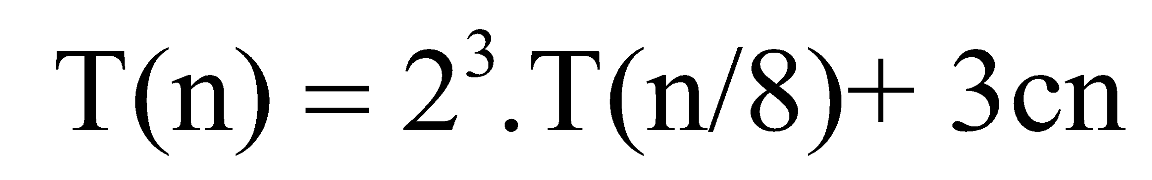
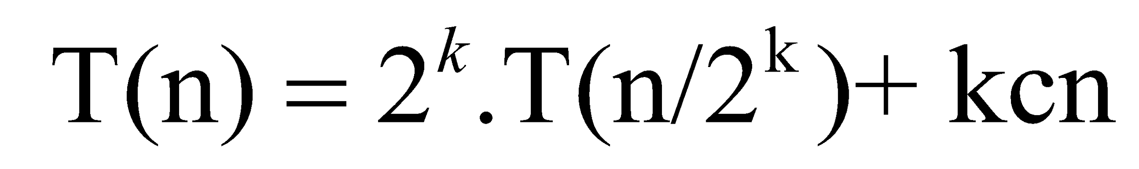

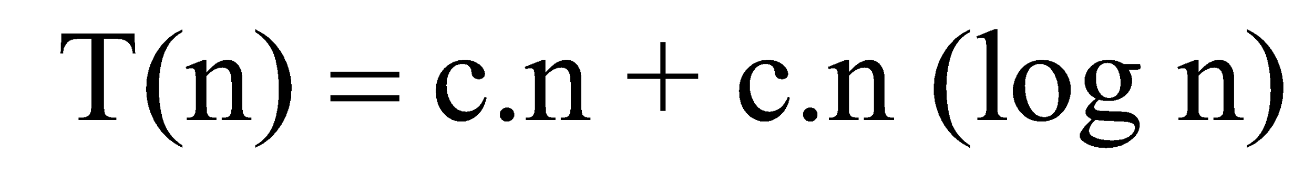
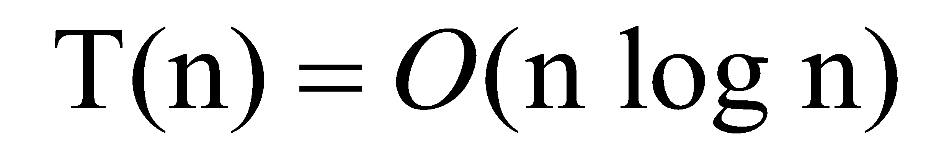
Análise de Algoritmos Recursivos Algoritmo MergeSort
Para n>0:
Substituindo na função de recorrência T(n/2), temos:
Substituindo na função de recorrência T(n/4), temos:
Generalizando para k<n, temos:
Considerando k, tal que n=2^{k}, temos:

Slide 17
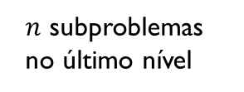
Análise de Algoritmos Recursivos Algoritmo MergeSort
A árvore recursiva gerada pelo problema da ordenação Mergesort tem a seguinte caraterística.
Observe que a decomposição do problema (simplificação) divide o problema original em dois subproblemas com tamanho igual a metade do problema original.
O número de subproblemas gerados não é muito grande.
T(n)
T(n/2)
T(n/2)
T(n/4)
T(n/4)
T(n/4)
T(n/4)
...
T(1)
...
T(1)

Slide 18
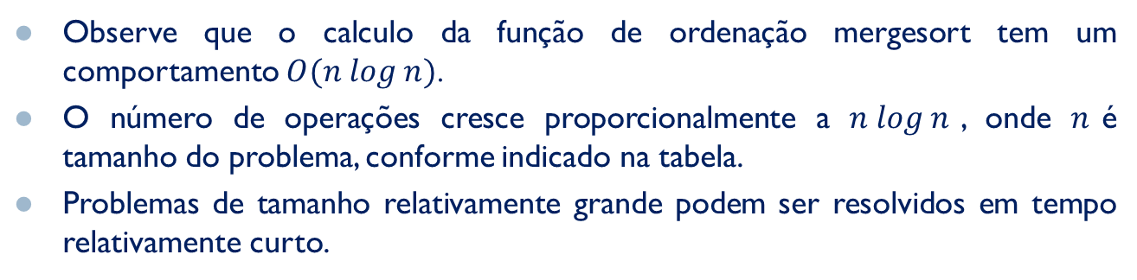
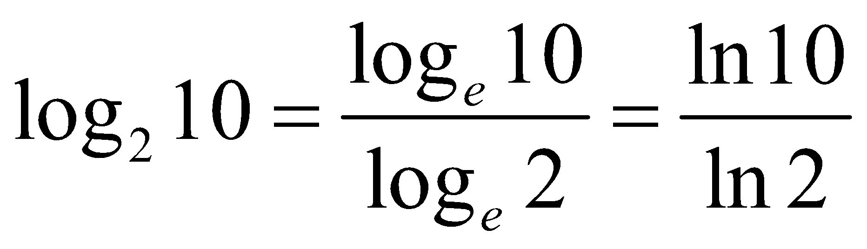










Análise de Algoritmos Recursivos Algoritmo MergeSort
10 | 33,21
100 | 664,38
1.000 | 9.965,78
10.000 | 132.877,12
100.000 | 1.660.964,04
1.000.000 | 19.931.568,56

Slide 19
Análise de Algoritmos Recursivos O Problema das Torres de Hanói
“No inicio dos tempos, Deus criou as Torres de Brahma com 64 discos de ouro puro, dispostos em agulhas de diamante. Quando a hora chegou, ordenou a um grupo de monges de um Monastério no Tibet que dessem inicio à movimentação dos discos segundo regras determinadas e alertou que concluído o trabalho as torres desmoronariam dando inicio ao final dos tempos”.
Pino A
Pino B
Pino C

Slide 20
Análise de Algoritmos Recursivos O Problema das Torres de Hanói
Exemplo 2:
(Versão Simplificada com 3 discos). Deslocar os 3 discos do pino A para o pino C usando o pino B como intermediário sempre que seja necessário, atendendo as seguintes restrições:
Somente um disco pode ser movimentado de cada vez;
Um disco maior não pode ser colocado sobre um disco menor;
Realizar o menor número de movimentos.
Pino A
Pino B
Pino C

Slide 21
Análise de Algoritmos Recursivos O Problema das Torres de Hanói
Pino A
Pino B
Pino C
Pino A
Pino B
Pino C
Pino A
Pino B
Pino C
Pino A
Pino B
Pino C

Slide 22
Análise de Algoritmos Recursivos O Problema das Torres de Hanói
Pino A
Pino B
Pino C
Pino A
Pino B
Pino C
Pino A
Pino B
Pino C
Pino A
Pino B
Pino C

Slide 23
Análise de Algoritmos Recursivos O Problema das Torres de Hanói
Pino A
Pino B
Pino C
Pino A
Pino B
Pino C

Slide 24
Análise de Algoritmos Recursivos O Problema das Torres de Hanói
Pino A
Pino B
Pino C
Pino A
Pino B
Pino C
Pino A
Pino B
Pino C
Pino A
Pino B
Pino C

Slide 25
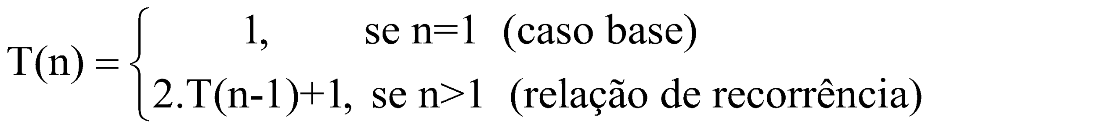
Análise de Algoritmos Recursivos O Problema das Torres de Hanói
Exemplo 2: Deslocar os n discos do pino A para o pino C usando o pino B como intermediário.
HANOI (n, A, C ,B); { move n discos de A para C usando B}
inicio
se n=1 então
MOVER (n, A, C) { caso base, move disco n de A para C }
senão
HANOI (n-1, A, B ,C) { move n-1 discos de A para B usando C }
MOVER (n, A, C) { move disco n de A para C }
HANOI (n-1, B, C ,A) { move n-1 discos de B para C usando A }
fim-se
fim

Slide 26
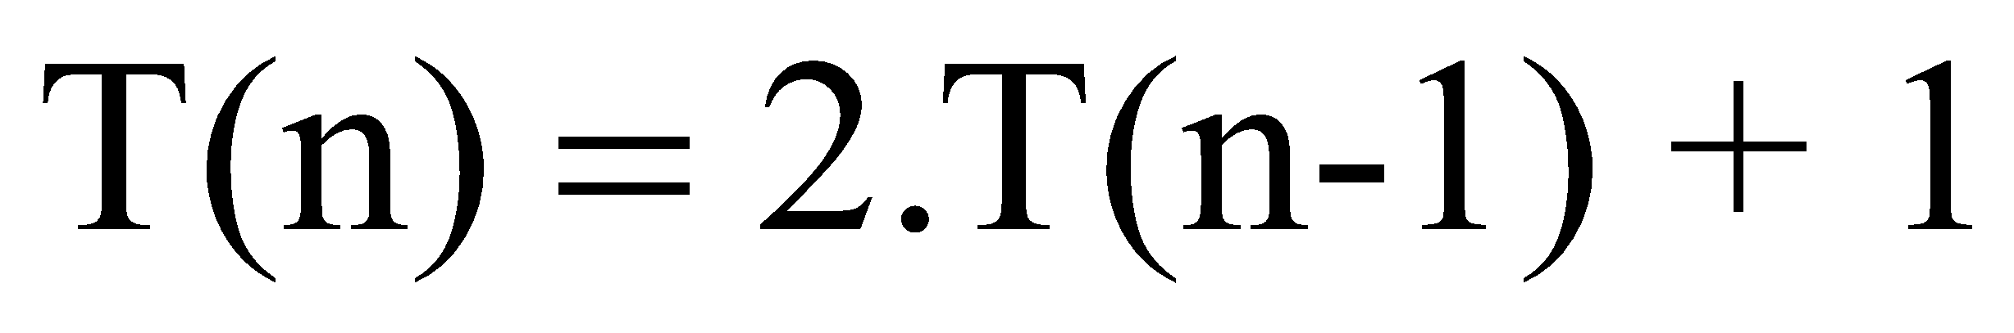
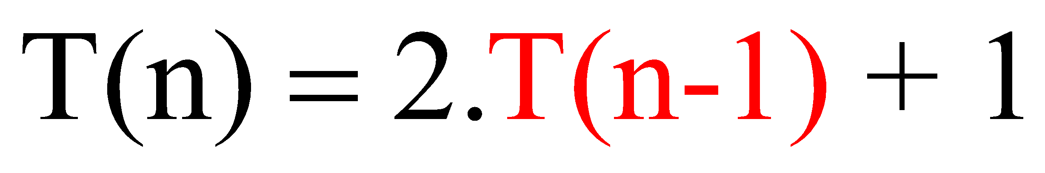
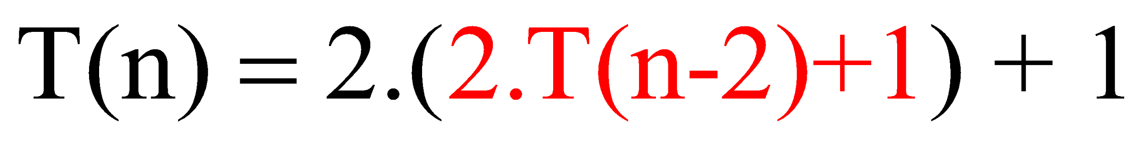
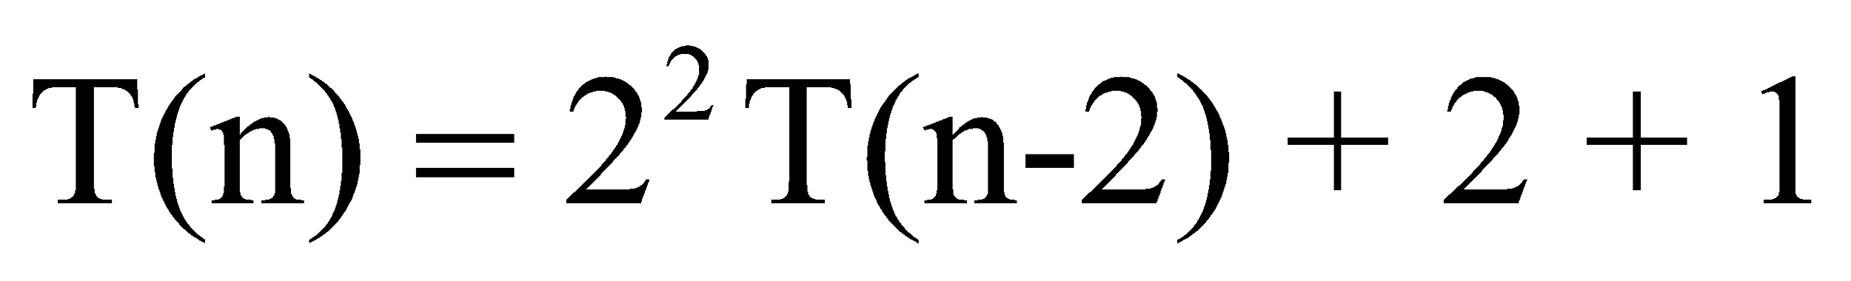
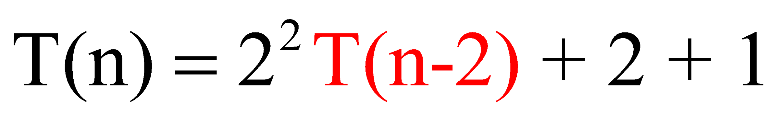
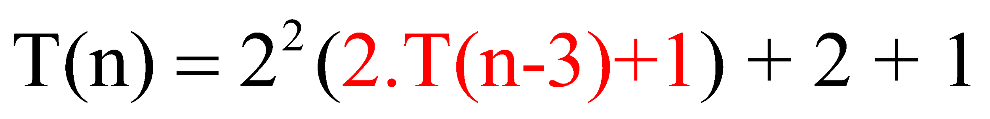
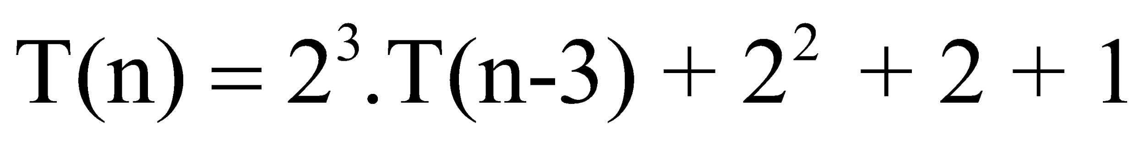
Análise de Algoritmos Recursivos O Problema das Torres de Hanói
Aplicando o Método do Desdobramento:
Para n>1:
Substituindo na função de recorrência T(n-1), temos:
Substituindo na função de recorrência T(n-2), temos:
Generalizando para k<n

Slide 27
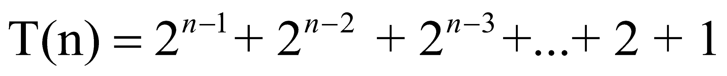
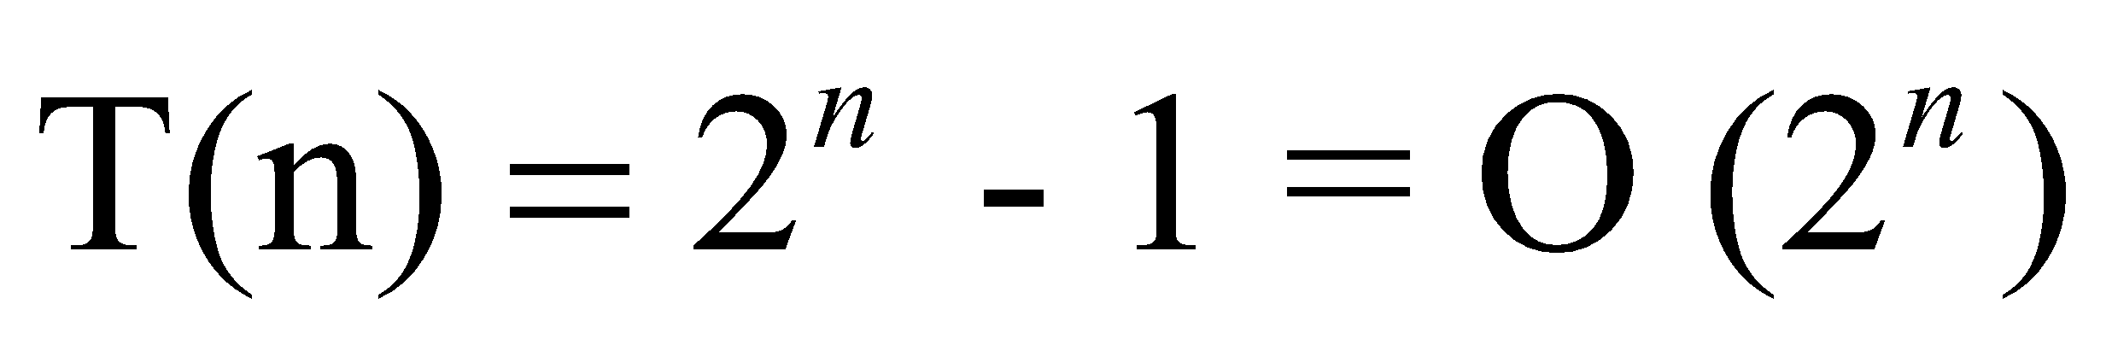
Análise de Algoritmos Recursivos O Problema das Torres de Hanói
O processo de substituição termina quando o termo T(n-k) cai no caso base (condição de parada), T(n-k)=1;
Isso acontece quando (n-k) =1, onde k = (n-1);
Substituindo ambas relações na expressão anterior temos:
Usando a expressão da progressão geométrica:
Temos:

Slide 28
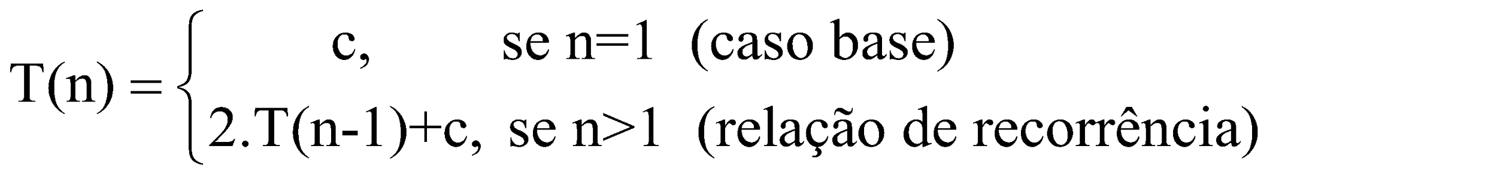
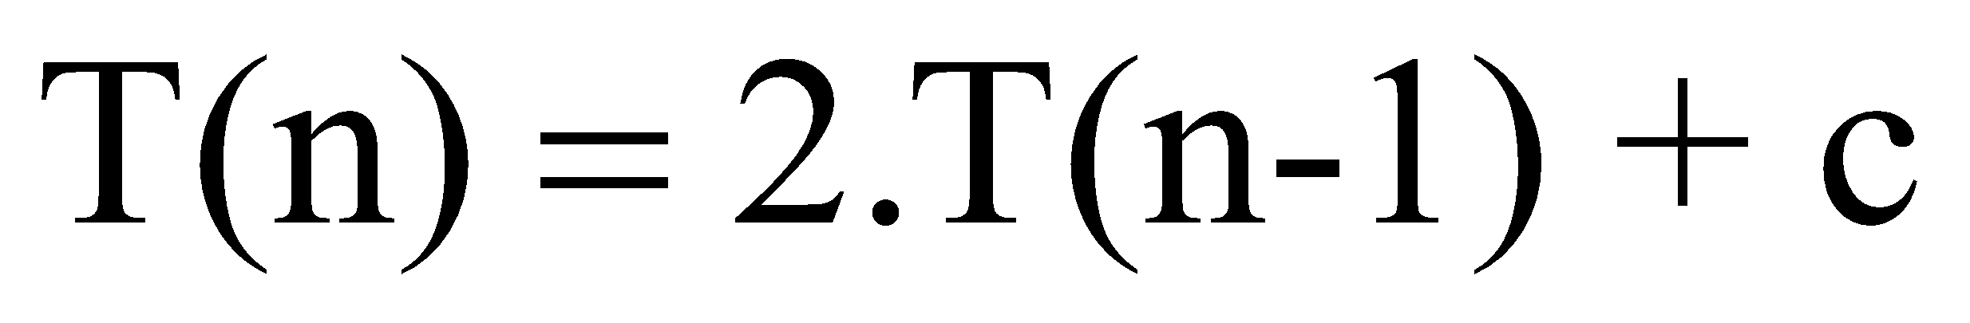
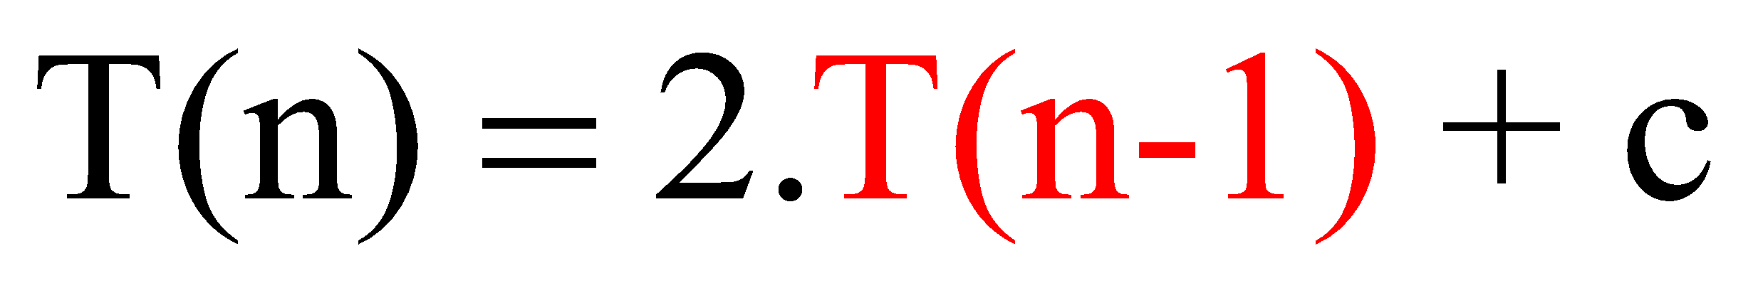
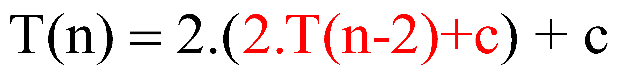
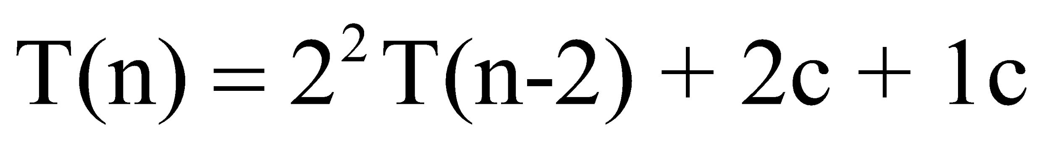
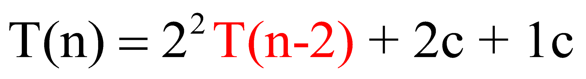
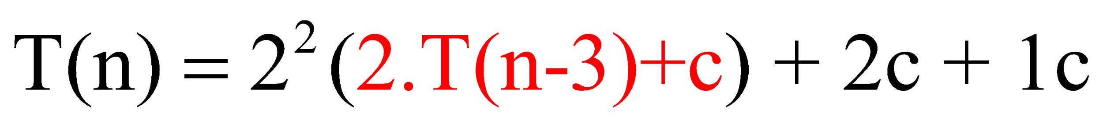
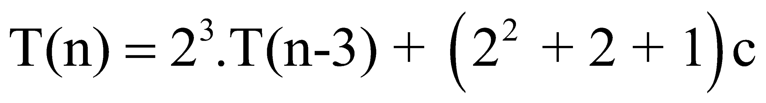
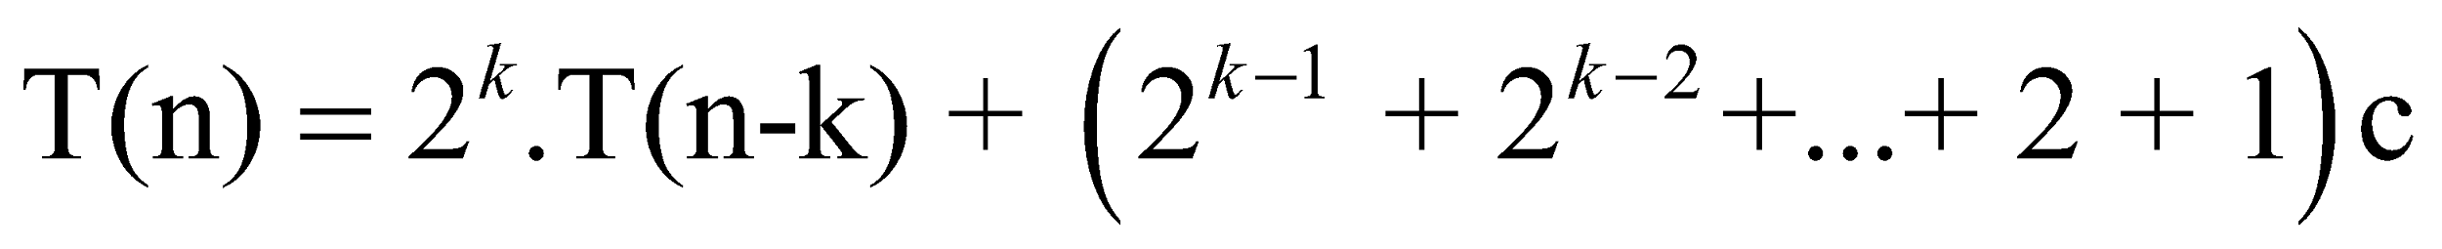
Análise de Algoritmos Recursivos O Problema das Torres de Hanói (Revisado)
Aplicando o Método do Desdobramento:
Tempo constante
Para n>1:
Substituindo na função de recorrência T(n-1), temos:
Substituindo na função de recorrência T(n-2), temos:
Generalizando para k<n

Slide 29
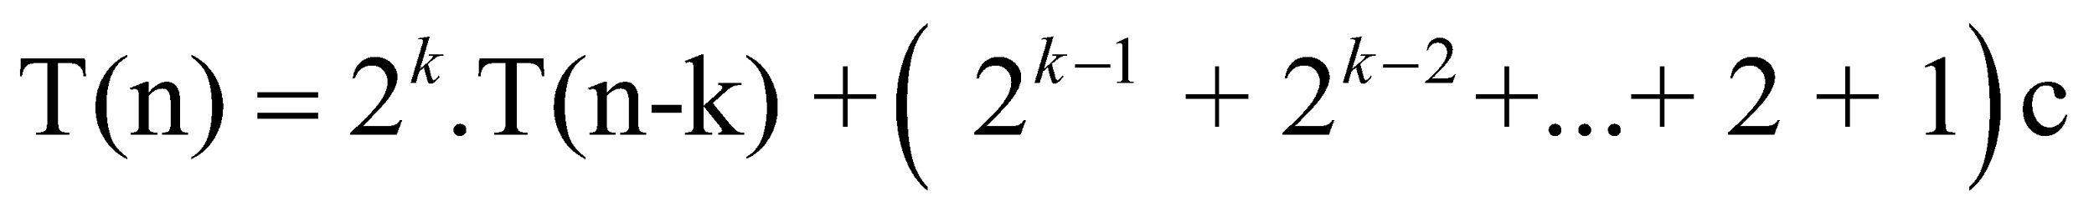
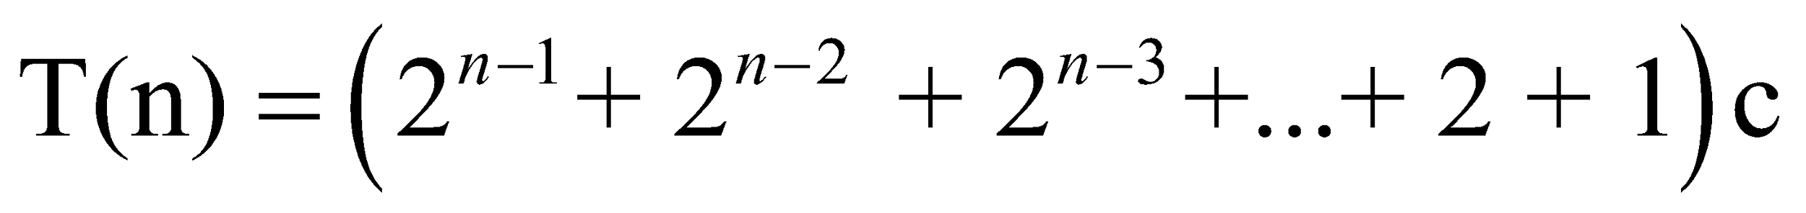
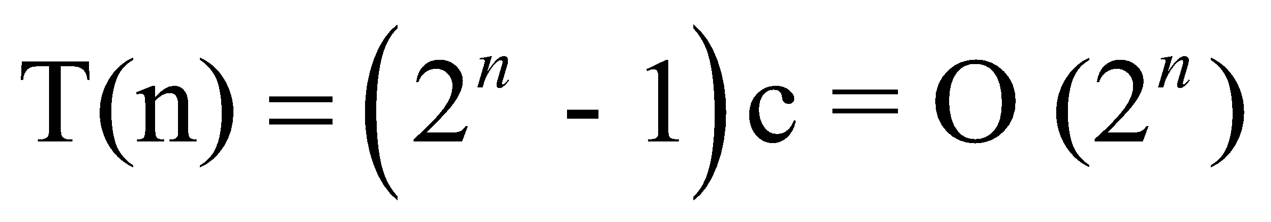
Análise de Algoritmos Recursivos O Problema das Torres de Hanói (Revisado)
O processo de substituição termina quando o termo T(n-k) cai no caso base (condição de parada), T(n-k)=c;
Isso acontece quando (n-k) =1, onde k = (n-1);
Substituindo ambas relações na expressão anterior temos:
Usando a expressão da progressão geométrica:
Temos:

Slide 30
Análise de Algoritmos Recursivos O Problema das Torres de Hanói
A árvore recursiva gerada pelo problema das Torres de Hanoi tem a seguinte caraterística.
Observe que o grau de decomposição do problema (simplificação) não é muito grande. Uma grande quantidade de subproblemas é gerada.
T(n)
T(n-1)
T(n-1)
T(n-2)
T(n-2)
T(n-2)
T(n-2)
T(n-3)
T(n-3)
...
T(1)

Slide 31
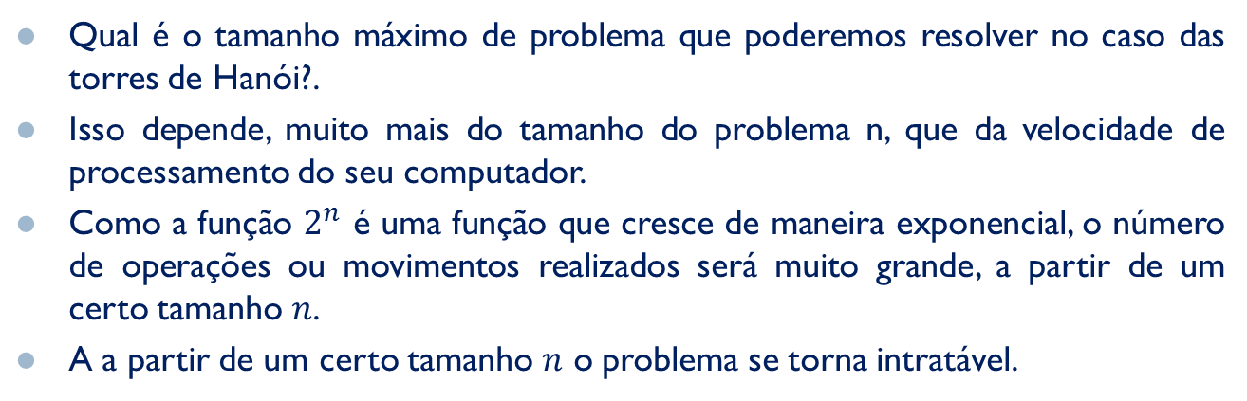









Análise de Algoritmos Recursivos O Problema das Torres de Hanói
10 | 1.024
20 | 1.048.576
30 | 1.073.741.824
40 | 1.099.511.627.776
... | ...
64 | 18.446.744.073.709.551.616

Slide 32
Referências
Thomas Cormen, Charles Leiserson, et al.. Algoritmos. Teoria e Prática. 2ª Edição. 2002. Capítulo 4.

